Slide 1


Modulo 2 – Apache Spark y Kafka
Erick Caycho González
erick.caycho@gmail.com
https://www.linkedin.com/in/erick-caycho-a0115b31/

Slide 2


Modulo 2
Ingesta de Datos
La ingesta de datos es el proceso por el cual vamos a importar archivos variados de diversos tamaños y tipos a un unico almacenamiento centralizado. Como los datos pueden provenir de diversos origenes es necesario sanear la data y realizar transformaciones a un formato uniforme mediente procesos ETL.
Para poner a disposición de toda la organización la data proveniente de distintas fuentes y de distintas áreas: Aplicaciones, APIs, etc.
Tener un proceso unificado y simplificado para extraer y sanear la data que va a ser consumida por la organización.
Desarrollar la capacidad de manejar enormes volúmenes de datos a alta velocidad, tanto en Batch como en Streaming
Reducción de costos y ahorro de tiempo en comparación con los procesos manuales de agregación de datos.

Slide 3
Modulo 2
Apache Spark – Formato Archivos
CSV: Archivos de texto a los cuales se les puede especificar los separadores que se usan entr los campos e indicar si el archive tiene cavecera. Suelen tener problemas cuando contienen caracteres especiales (Se recomienda que se manejen en formato UTF-8).
JSON: Archivos del tipo Key:Value. Es ampliamente usado para intercambiar datos por las APIs. Dado su flexibilidad pueden tener una estructura muy compleja
Parquet: Archivo binario basado en columnas y contienen metadata de su contenido. Es del tipo WORM (Write Once, Read Most). Esta optimizado mas para la lectura que para la escritura.
Avro: Archivo binario basado en filas. Almacena internamente su esquema. Es ideal para las capas primarias de un Data Lake

Slide 4
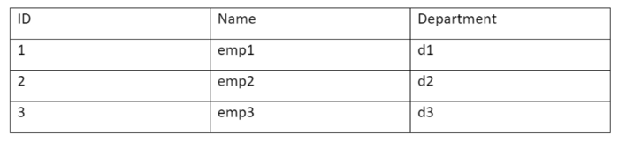
Modulo 2
Formato Columnar vs Fila
Formato Fila
Formato Columnar

